Slide 1




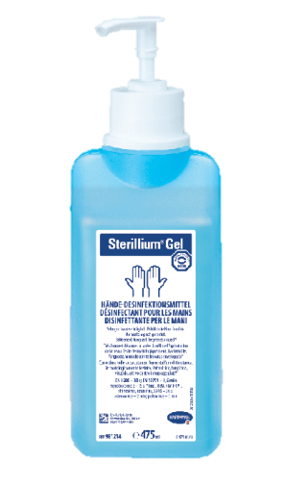
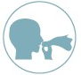
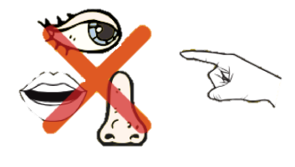
PREVENTION CONTRE LES VIRUS
Quelques gestes simples pour éviter la propagation
Lavez vous les mains aussi souvent que possible avec de l’eau et du savon et TOUJOURS après s’être mouché ainsi que avant et après manger.
Eviter de serrer la main de vos collègues
Tousser ou éternuer dans le pli du coude
Si vous ne pouvez pas vous laver les mains, utilisez le gel hydroalcoolique
Utiliser un mouchoir à usage unique
Eviter de vous toucher les yeux, le nez et la bouche

Slide 2
Virus spread prevention
Some simple techniques to avoid transfer of the virus
Wash your hands as often as possbile and always after blowing your nose or having eaten
Avoid shaking hands with colleagues
Cough or sneeze into the bend of your elbow
If you are unable to wash your hands use alcohol based hand sanitiser
Use a clean tissue for every use and put the tissue in a lidded bin or flush down the toilet
Avoid touching your nose, eyes or mouth

